Slide 1
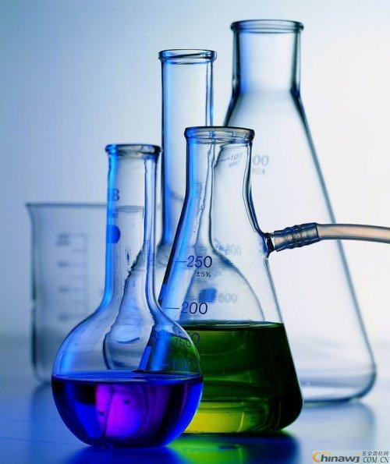
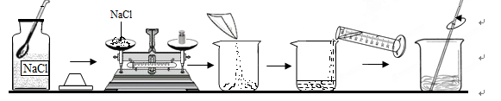
第九单元 溶 液
课题3 溶液的浓度

Slide 2

1.能够进行溶质的质量分数的相关计算
2.掌握溶质的质量分数与溶解度的关系。
3.配制一定质量分数的溶液。

Slide 3
在两杯等量的水中分别加入一勺糖和两勺糖，完全溶解后两杯糖水的甜度是不一样的，通俗的说就是两杯糖水的浓稀不同不同。
化学上用溶质的质量分数来表示溶液的浓稀。

Slide 4

实验9-7 三种浓稀不同的硫酸铜溶液
室温下在三支试管中各加入10mL水，然后分别加入约0.1g、0.5g、2g无水硫酸铜。完全溶解后，比较三种溶液的颜色。
淡蓝 蓝色 深蓝
颜色的深浅
有颜色的溶液，可根据___________判断溶液的浓和稀

Slide 5
溶液的浓度
溶质
溶液
1.溶质的质量分数：_____质量与_____质量之比。
2.公式：
溶质的质量分数=
=
举一反三
溶质的质量分数
m溶质 = m溶液×_______________
溶质的质量分数
m溶液 = m溶质÷_______________
3.意义：溶质的质量分数越大，表示一定温度下，一定量的溶剂中所溶解的溶质越 ，浓度越 。
多
大

Slide 6
实验9-8 配制两种质量分数不同的氯化钠溶液
溶质/g | 溶剂/g | 现象 | 溶质质量分数
10 | 90 | 完全溶解
20 | 80 | 完全溶解
10%
20%
拓展练习：40g2%的食盐溶液中含有多少g食盐和水？
食盐： 40g × 2% = 0.8g
水： 40g–0.8g = 39.2g

Slide 7
已知20℃时,NaCl的溶解度为36g。有人说“20℃时NaCl饱和溶液的溶质质量分数为36％”这种说法对吗？
答：不对。20℃时NaCl饱和溶液的溶质质量分数为：
36g
×100%
=26.5%
100g＋36g
26.5%＜36％，达不到36％

Slide 8
例.20℃时，NaCl的溶解度是36克。现有50克水放入20克NaCl，求：所得溶液的溶质质量分数。
解析：先利用溶解度判断溶液是否饱和
36g
x
x = 18g ＜ 20g，
＝
100g
50g
饱和且未完全溶解
溶质在溶液中的质量分数为：
未溶解不计入
18g
×100% ≈ 26.5%
50g＋18g
t℃时,某物质饱和溶液中溶质的质量分数：
（与饱和溶液的质量没有关系）
溶解度
36g
×100%
＝
×100% ≈ 26.5%
溶解度+100g
100g＋36g

Slide 9
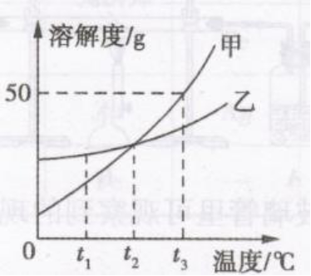
t3℃甲的饱和溶液的浓度___乙饱和溶液的浓度
＞
40
大
相同温度，物质的溶解度越大，其饱和溶液浓度越 。

Slide 10
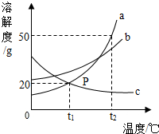
图为a，b，c三种物质的溶解度曲线，下列不正确的是（ ）
C
A.t2℃时，a、b、c的溶解度a>b>c
B.t2℃时，将50g a物质放入100g水中充分溶解得到a的饱和溶液
C.将t2℃时a，b，c三种物质的饱和溶液降温至t1℃时，所得溶液溶质质量分数b>a=c
D.将c的饱和溶液变为不饱和，可用降温方法

Slide 11
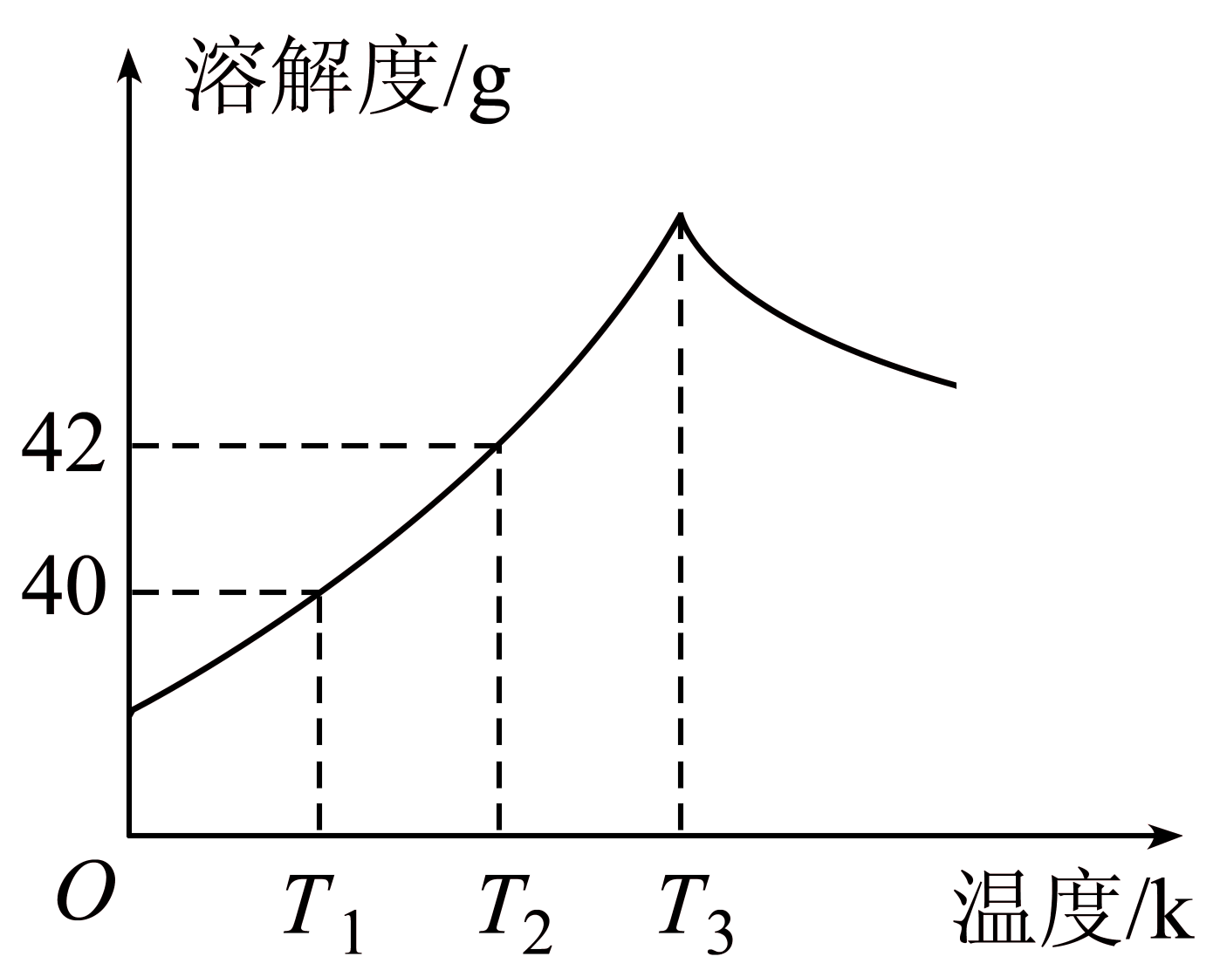
“同种溶质的饱和溶液的溶质质量分数一定比其不饱和溶液的溶质的质量分数大”。
这句话对吗？为什么？
不对，需指明一定温度下
N
温度/℃

Slide 12
活动1 配制50g质量分数为6%的氯化钠溶液
计算
称量
量取
溶解
1.步骤:①______②_____③______④______
3
47
47
(1)计算:NaCl g H₂O g（___ml）
(2)称量:用＿＿＿＿称量3g食盐
(3)量取:用＿＿＿量取47ml水
(4)溶解:将溶质和溶剂在烧杯中搅拌至完全溶解。
(5)装瓶:(盖好瓶塞贴上标签)
托盘天平
量筒
2.误差分析 |  | 溶质质量分数
物码倒放 | m溶质______
量水仰视读数 | m溶剂______
量水俯视读数 | m溶剂______
装瓶时洒落 | m溶液______
偏小
偏小
偏大
偏小
偏小
偏大
减小
不变

Slide 13

溶液的浓度
2.稀释浓溶液法
配制50g质量分数为 3% 的氯化钠溶液
加水
溶质
(1)原理：稀释前后， 质量不变
浓溶液
稀溶液
稀释公式：m_{浓}×c_{浓%} = m_{稀}×c_{稀%}
=(m_{浓}+m_{水})×c_{稀%}
计算
量取
混匀
(2)步骤:①_______②______③______
25
⑴计算:6%NaCl溶液 g H₂O g
⑵量取:用量筒量取_＿_ml6%食盐溶液,_＿_ml水
⑶混均:用玻璃棒轻轻搅拌，使溶液混合均匀。
⑷装瓶:(盖好瓶塞贴上标签)
25
24.0
25

Slide 14
1.把100g质量分数为98%的浓硫酸稀释成10%的稀硫酸，需要水的质量是多少？
解：设加水的质量为x
100g×98% =（100g+X) ×10%
X = 880g

Slide 15
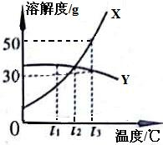
（2017.河南）t₃℃时，将 30 g X的饱和溶液稀释为质量分数为 10% 的溶液，需加水的质量为_____g。
70

Slide 16
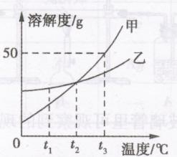
（2016 .河南）如图是甲、乙的溶解度曲线，下列说法不正确的是（ ）
B.t₂℃时，甲、乙饱和溶液中溶质质量分数相等
D.t₃℃时，75g 甲的饱和溶液中加入 50g 水，可以得到质量分数为 25%的溶液
D

Slide 17
一、溶质的质量分数
溶质质量
溶质的质量分数 =
×100%
溶液的质量
溶解度
饱和溶液中溶质的质量分数 =
×100%
溶解度+100g

Slide 18

1.课本P：练习与应用-
2.基训P: -

Slide 19
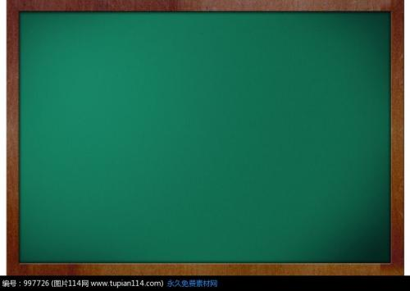

1.基训剩余题目

